Slide 1
中医刮痧疗法
洪山区张家湾街社区卫生服务中心
中医科
主讲人：孙利

Slide 2
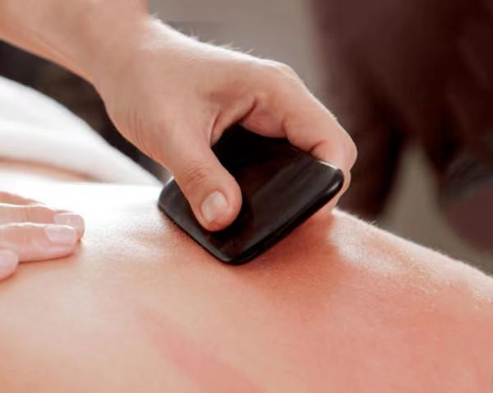
目录
刮痧的基本操作方法
常见病症的刮痧方法
六经刮痧
禁忌症
注意事项

Slide 3
一、刮痧的基本操作方法
刮痧疗法是用特制的刮痧器具，依据中医经络腧穴理论，在体表进行相应的手法刮拭，以防治疾病的方法。
刮痧疗法具有活血化瘀、改善血液循环，驱邪排毒、促进新陈代谢，益气扶正、调节免疫能力，理筋通络、调整关节结构和功能。尤其对外感性疾病、疼痛性疾病、骨关节退行性疾病和神经、肌肉、血管性等疾病，均有较好的防治效果。

Slide 4
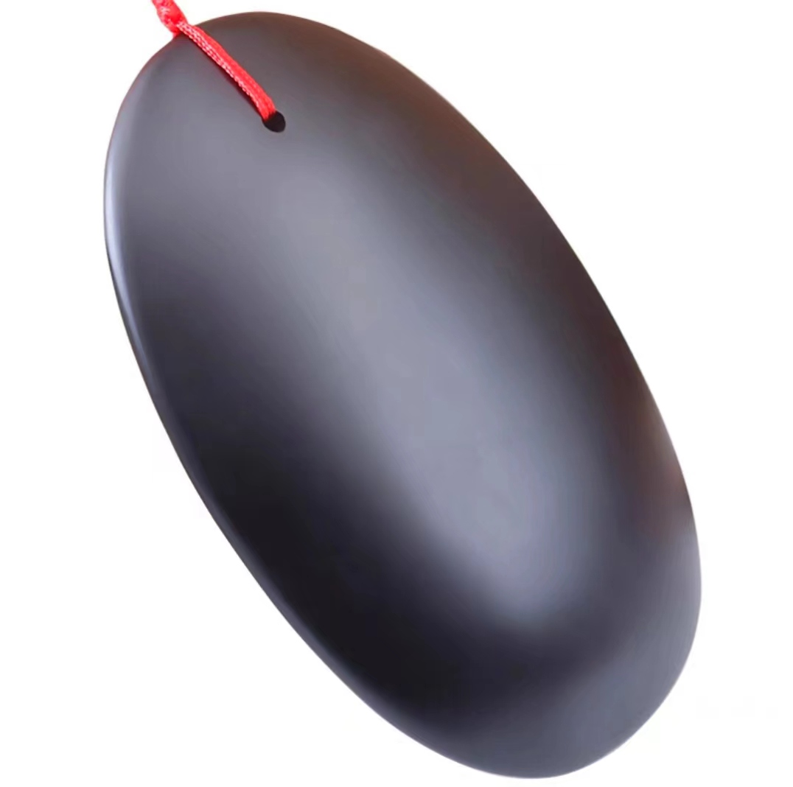
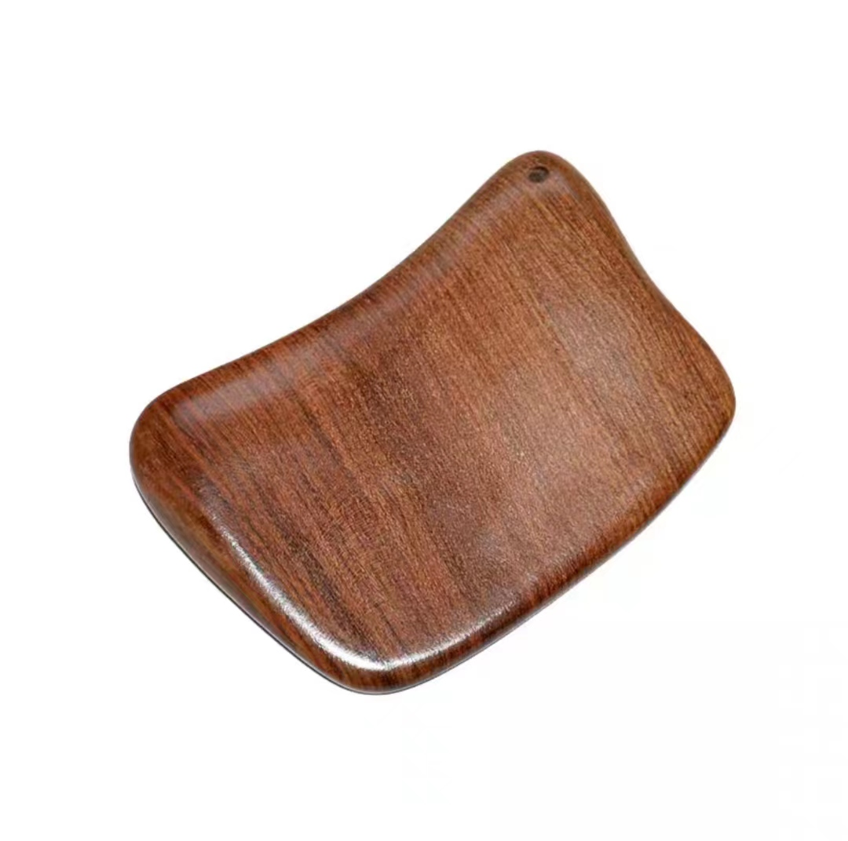
一、刮痧的基本操作方法
㈠刮痧器具的选择
根据病症和刮痧部位的不同，选择相应的刮痧板和刮痧介质。
1、刮痧板的选择
(1)椭圆形刮痧板：呈椭圆形或月圆形，边缘光滑，宜用于人体脊柱双侧、腹部和四肢肌肉较丰满部位刮痧。
(2)方形刮痧板：一侧薄而外凸为弧形，对侧厚而内凹为直线形，呈方形，宜用于人体躯干、四肢部位刮痧。

Slide 5
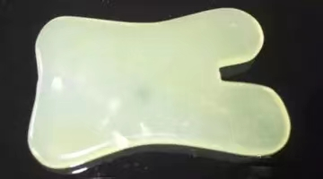
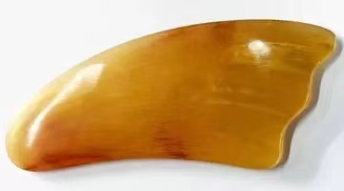
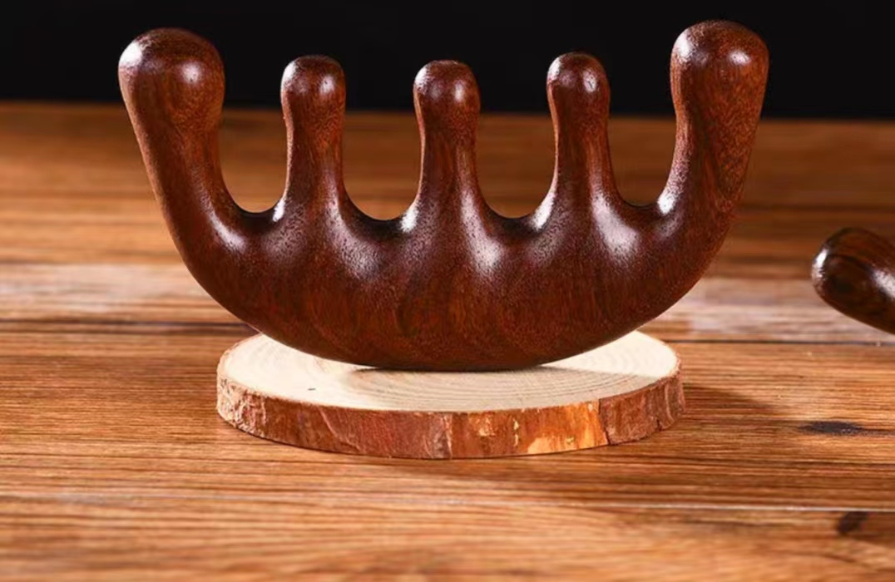
一、刮痧的基本操作方法
(3)缺口形刮痧板：边缘设置有缺口，以扩大特殊部位的接触面积，减轻疼痛，宜用于手指、足趾、脊柱部位刮痧。
(4)三角形刮痧板：呈三角形，棱角处便于点穴，宜用于胸背部肋间隙、四肢末端部位刮痧。
(5)梳形刮痧板：呈梳子状，便于接触头皮，保护头发，宜用于头部刮痧。

Slide 6
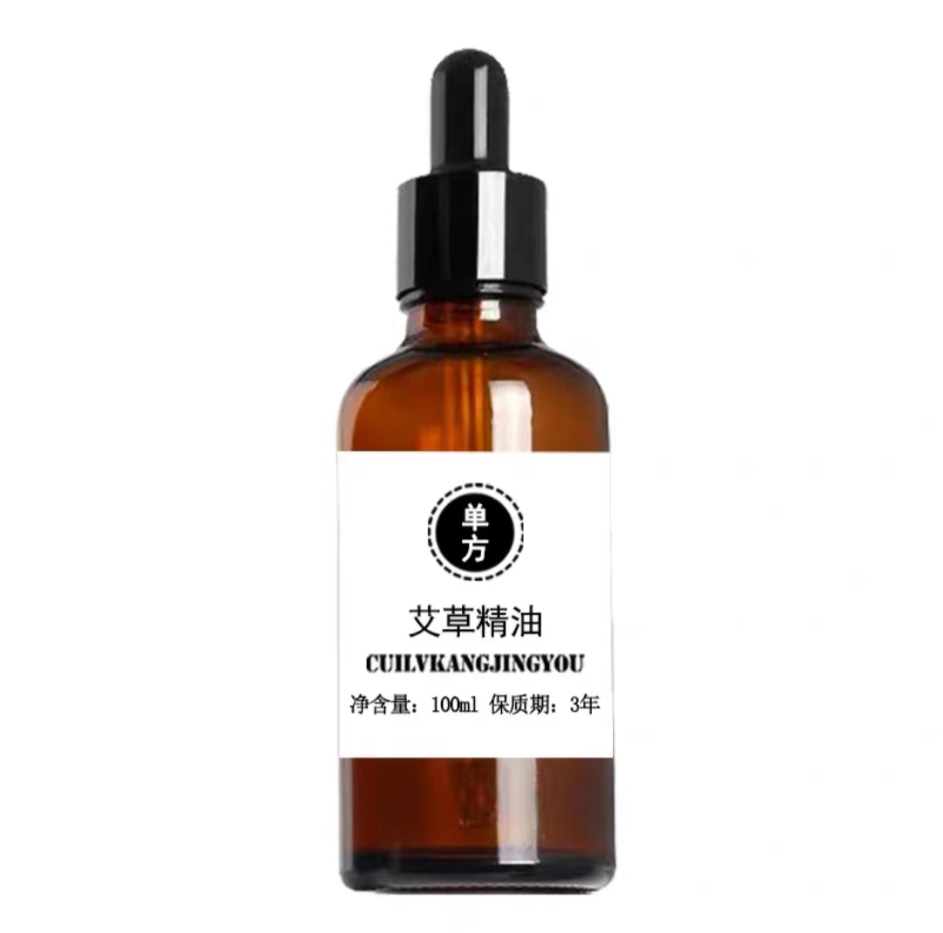
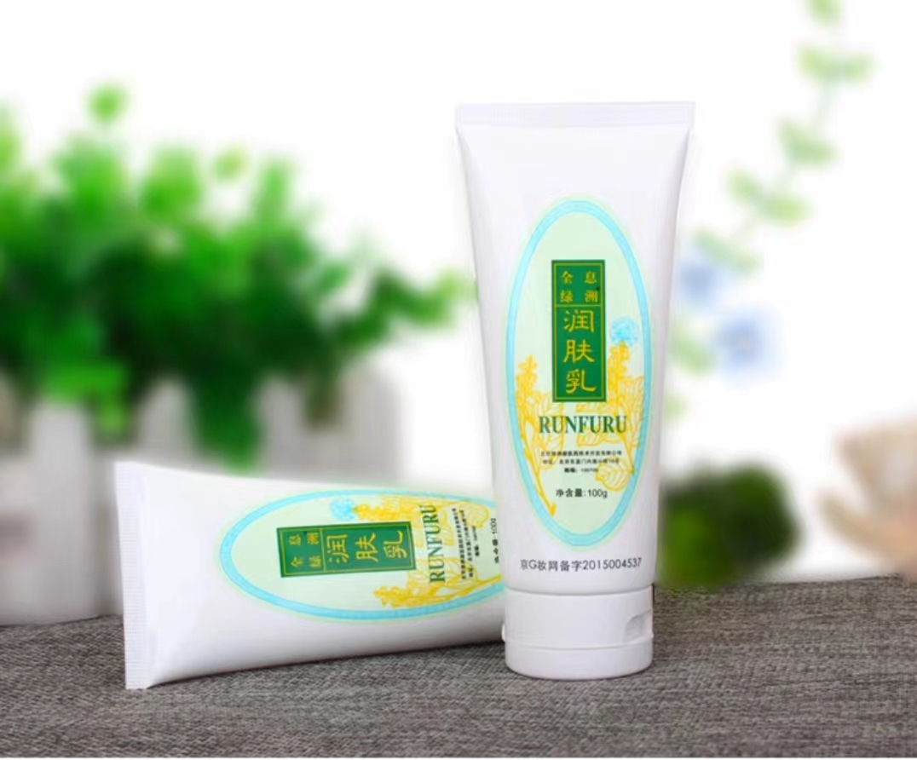
一、刮痧的基本操作方法
2、刮痧介质的选择
(1)刮痧油是中草药与医用油精炼而成的油剂，具有清热解毒、活血化瘀、解肌发表、缓解疼痛、帮助透痧，以及润滑护肤增效等作用。宜用于成人刮痧，或刮痧面积大者，或皮肤干燥者。
(2)刮痧乳是天然植物合成的乳剂，具有改善血液循环、促进新陈代谢、润滑护肤增效的作用。宜用于儿童刮痧，或面部刮痧，或拔罐进行走罐时。

Slide 7
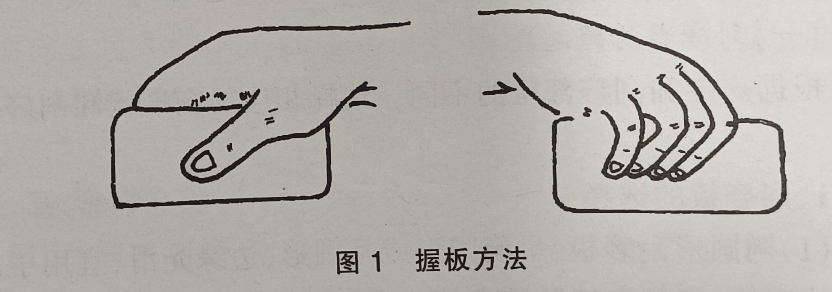
一、刮痧的基本操作方法
(二)握持刮痧板方法
根据所选刮痧板的形状和大小，使用便于操作的握板方法。一般为单手握板，将刮痧板放置掌心，一侧由拇指固定，另一侧由食指和中指固定，或由拇指以外的其余四指固定(图1)。刮痧时利用指力和腕力使刮痧板与皮肤之间夹角约45°为宜。

Slide 8
一、刮痧的基本操作方法
(三)刮痧的次序
选择刮痧部位顺序的总原则为先头面后手足，先胸腹后背腰，先上肢后下肢，逐步按顺序刮痧。
全身刮痧者，顺序为：
头、颈、肩、上肢、胸腹、背腰及下肢；
局部刮痧者，如颈部刮痧顺序为头、颈、肩、上肢；
肩部刮痧顺序为头、颈、肩上、肩前、肩后、上肢；
背腰部刮痧顺序为背腰部正中、脊柱两侧、双下肢。

Slide 9
一、刮痧的基本操作方法
㈣刮痧的方向
总原则为由上向下，由内向外，单方向刮拭，尽可能拉长距离。
头部一般采用梳头法，由前向后(图2)

Slide 10
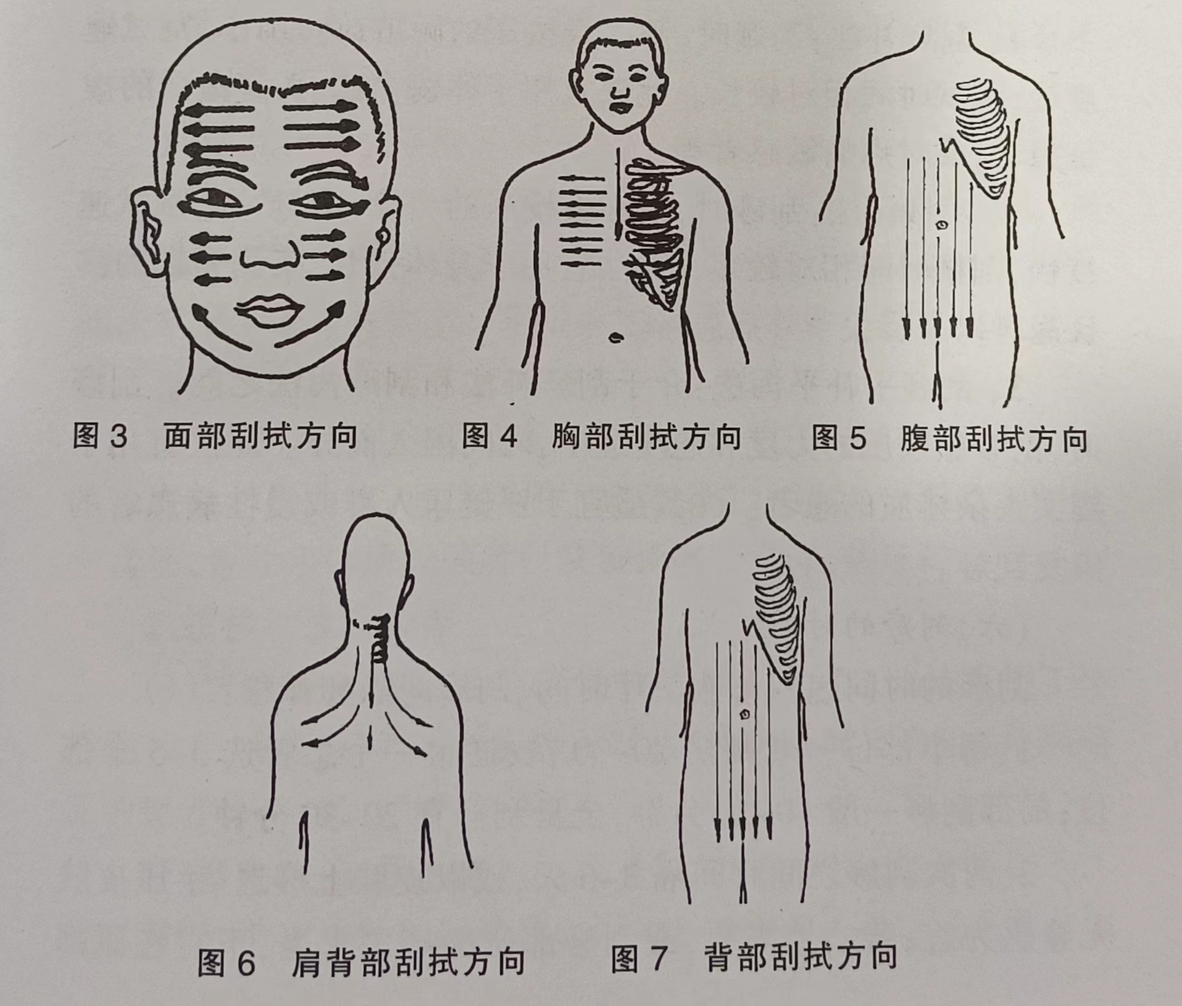
一、刮痧的基本操作方法
㈣刮痧的方向
面部一般由正中向两侧，下颌向外上刮拭(图3)；
胸部正中应由上向下，肋间则应由内向外(图4)；
背部、腰部、腹部则应由上向下，逐步由内向外扩展(图5、6、7)

Slide 11
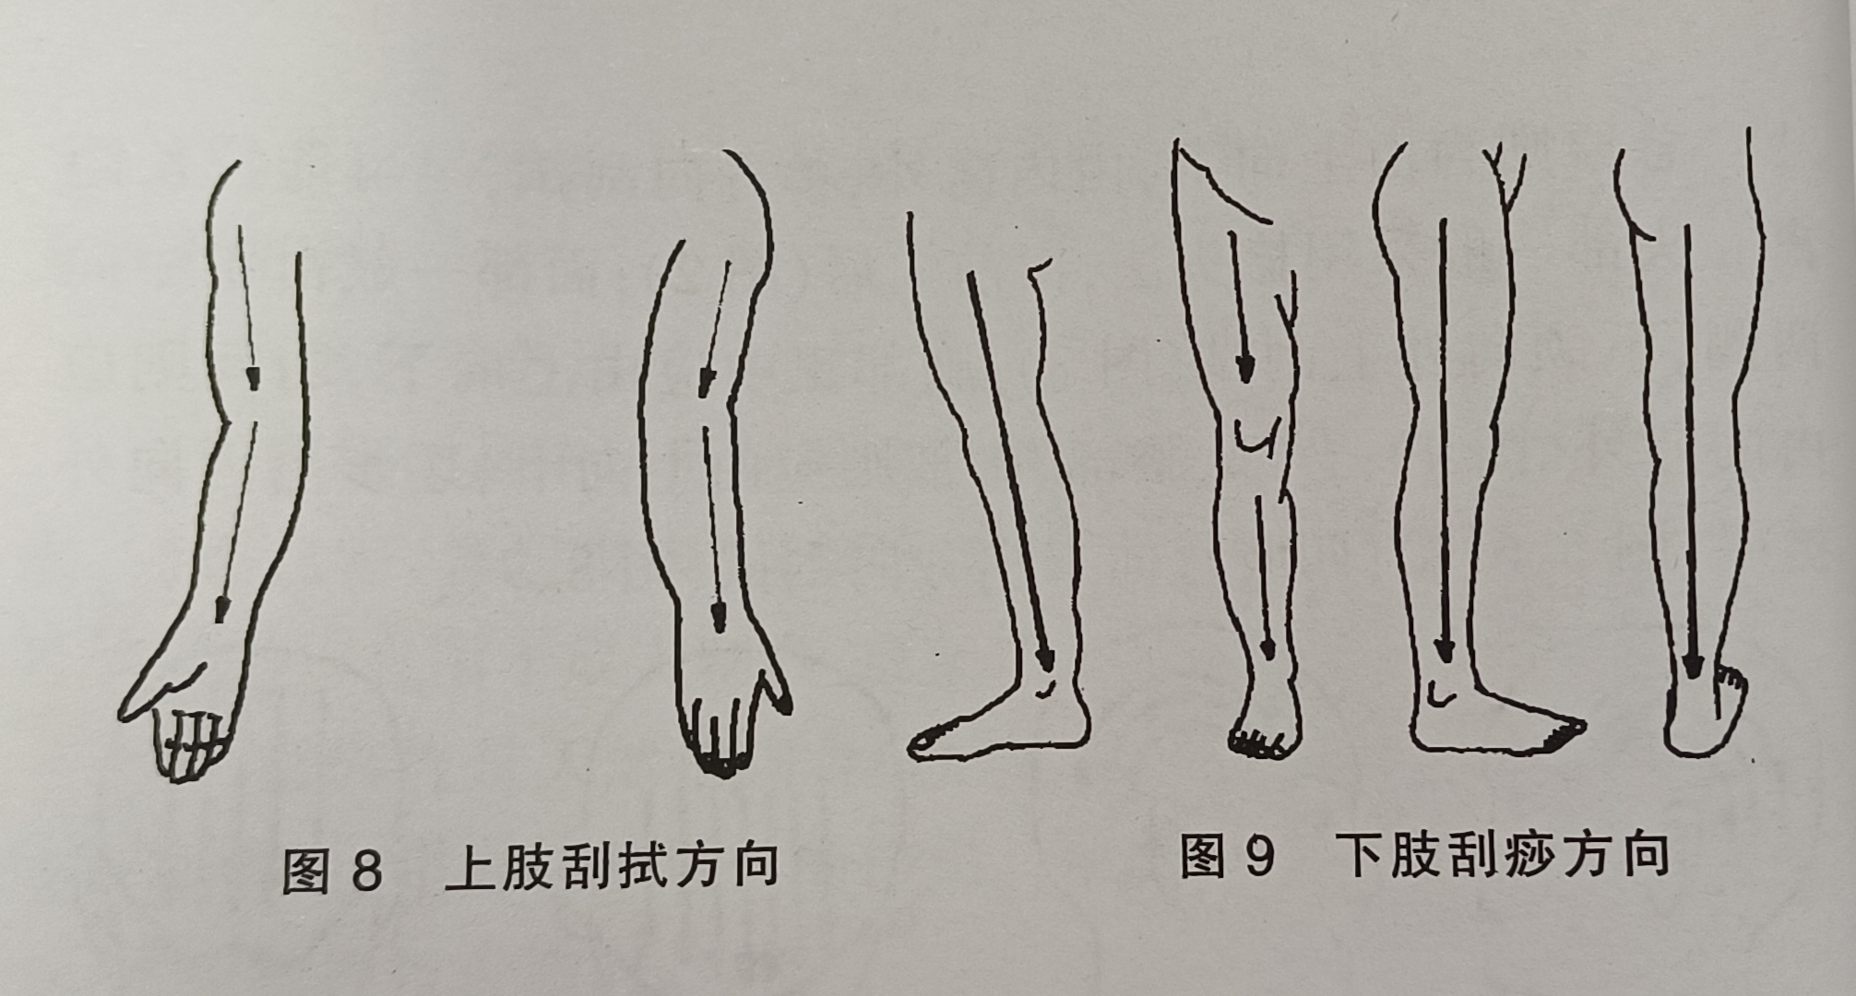
一、刮痧的基本操作方法
㈣刮痧的方向
四肢宜向末梢方向刮拭(图8、9)

Slide 12
一、刮痧的基本操作方法
(五)刮痧的补泻方法
刮痧的补泻方法为临床常用的综合手法，可分为：
1、刮痧补法：刮痧时，刮痧板按压的力度(力量)小，刮拭速度慢，刮拭时间相对较长。此法宜用于体弱多病、久病虚弱的虚证患者，或对疼痛敏感者等。
2、刮痧泻法：刮痧时，刮痧板按压的力度(力量)大，刮拭速度快，刮拭时间相对较短。此法宜用于身体强壮、疾病初期的实证患者以及骨关节疼痛患者。
3、刮痧平补平泻法：介于刮痧补法和刮痧泻法之间。刮痧时，刮痧板按压的力度和速度适中，时间因人而异。此法宜用于虚实夹杂体质的患者，尤其适宜于亚健康人群或慢性病患者的康复刮痧。

Slide 13
一、刮痧的基本操作方法
(六)刮痧的时间
刮痧的时间包括每次治疗时间、刮痧间隔和疗程：
1、每个部位一般刮拭20～30次，通常一个患者选3～5个部位；局部刮痧一般10～20分钟，全身刮痧宜20～30分钟。
2、两次刮痧之间宜间隔3～6天，或以皮肤上痧退、手压皮肤无痛感为宜；若病情需要，或刮痧部位的痧斑未退，不宜在原部位进行刮拭，可另选其它相关部位进行刮痧。
3、急性病痊愈为止，一般慢性病以7-10次为一疗程。

Slide 14
一、刮痧的基本操作方法
(七)刮痧的程度
刮痧的程度包括刮拭的力量强度和出痧程度：
1、刮痧时用力要均匀，由轻到重，以能够承受为度。
2、一般刮至皮肤出现潮红、紫红色等颜色变化，或出现粟粒状、丘疹样斑点，或片状、条索状斑块等形态变化，并伴有局部热感或轻微疼痛。对一些不易出痧或出痧较少的患者，不可强求出痧。

Slide 15
一、刮痧的基本操作方法
(八)刮痧手法
根据病证和刮痧部位的不同，刮痧操作的力量大小、速度快慢、刮拭方向、刮痧板边角接触的部位以及刮痧配合手法应有所不同，刮痧手法分类如下：
1、按力量大小分类
(1)轻刮法：刮痧时刮痧板接触皮肤下压刮拭的力量小，被刮者无疼痛及其他不适感觉。轻刮后皮肤仅出现微红，无瘀斑。此法宜用于老年体弱者、疼痛敏感部位以及辨证属于虚证的患者。
(2)重刮法：刮痧时刮痧板接触皮肤下压刮拭的力量较大，以患者能承受为度。此法宜用于腰背部脊柱两侧、下肢软组织较丰富处、青壮年体质较强者以及辨证属于实证、热证的患者。

Slide 16
一、刮痧的基本操作方法
(八)刮痧手法
2、按移动速度分类
(1)快刮法：刮拭的频率在每分钟30次以上。此法宜用于体质强壮者，主要用于刮拭背部、四肢以及辨证属于急性、外感病证的患者。
(2)慢刮法：刮拭的频率在每分钟30次以内。此法宜用于体质虚弱者，主要用于刮拭头面部、胸部、腹部、下肢内侧等部位以及辨证属于内科、体虚的慢性病患者。

Slide 17
一、刮痧的基本操作方法
3、按刮拭方向分类
(1)直线刮法：又称直板刮法。用刮痧板在人体体表进行有一定长度的直线刮拭。此法宜用于身体比较平坦的部位，如背部、胸腹部、四肢部位。
(2)弧线刮法：刮拭方向呈弧线形，刮拭后体表出现弧线形的痧痕，操作时刮痧方向多循肌肉走行或根据骨骼结构特点而定。此法宜用于胸背部肋间隙、肩关节和膝关节周围等部位。

Slide 18
一、刮痧的基本操作方法
4、按刮痧板接触体表部位分类
(1)摩擦法：将刮痧板与皮肤直接紧贴，或隔衣布进行有规律的旋转移动，或直线式往返移动，使皮肤产生热感。此法宜用于麻木、发凉或绵绵隐痛的部位，如肩胛内侧、腰部和腹部；也可用于刮痧前，使患者放松。
(2)梳刮法：使用刮痧板或刮痧梳从前额发际处及双侧太阳穴处向后发际处做有规律的单方向刮拭，刮痧板或刮痧梳与头皮呈45°角，动作宜轻柔和缓，如梳头状，故名梳刮法。此法宜用于头痛、头晕、疲劳、失眠和精神紧张等病证。
(3)点压法：又称点穴手法。用刮痧板的边角直接点压穴位，力量逐渐加重，以患者能承受为度，保持数秒后快速抬起，重复操作5-10次。此法宜用于肌肉丰满处的穴位，或刮痧力量不能深达，或不宜直接刮拭的骨骼关节凹陷部位，如环跳、委中、犊鼻、水沟和背部脊柱棘突之间等。

Slide 19
一、刮痧的基本操作方法
4、按刮痧板接触体表部位分类
(4)按揉法：刮痧板在穴位处做点压按揉，点下后做往返来回或顺逆旋转。操作时刮痧板应紧贴皮肤不滑动，每分钟按揉50-100次。此法宜用于太阳、曲池、足三里、内关、太冲、涌泉、三阴交等穴位。
(5)角刮法：使用角形刮痧板或让刮痧板的棱角接触皮肤，与体表成45°角，自上而下或由里向外刮拭。手法要灵活，不宜生硬，避免用力过猛而损伤皮肤。此法宜用于四肢关节、脊柱两侧经筋部位、骨突周围、肩部穴位，如风池、内关、合谷、中府等。
(6)边刮法：将刮痧板的长条棱边，与体表接触成45°角进行刮拭。此法宜用于对大面积部位的刮拭，如腹部、背部和下时等

Slide 20
二、常见病症的刮痧疗法
(一)感冒
刮痧治疗感冒时刮拭的主要部位为头部、颈肩部和上肢。
1、刮头部：患者取坐位。
(1)刮头部两侧：术者一手扶持患者头部右侧，保持头部相对稳定；另一手握持刮痧板刮拭头部左侧，刮拭头侧部足少阳胆经循行区域，从头前侧太阳穴附近开始，绕耳上，向头侧后部乳突和风池穴方向刮拭，先轻刮，然后力量逐渐加重，以患者能够耐受为度，最后再逐渐减力轻刮。每一侧刮拭10～20次为宜。
(2)刮前头部：术者一手呈八字扶持患者前额，保持头部相对稳定；另一手握刮痧板，首先刮拭头顶部正中督脉循行区域，从头顶部的百会穴向前额方向刮拭，每一侧刮拭10～20次为宜，然后刮拭头顶部双侧膀胱经循行区域，刮拭的力量和次数同正中部位。
(3)刮头后部：术者一手扶持患者头顶前部，保持头部相对稳定；另一手握持刮痧板，首先刮拭头后部正中督脉循行区域，从百会穴向头后部至颈项过风府穴方向刮拭，每一侧刮拭10～20次为宜，然后刮拭头后部双侧，从头顶部向头后部至颈项过风池穴方向刮拭，刮拭力量和次数同头后部正中部位。注意头部刮痧不需涂抹刮痧介质，并且不强求出痧。

Slide 21
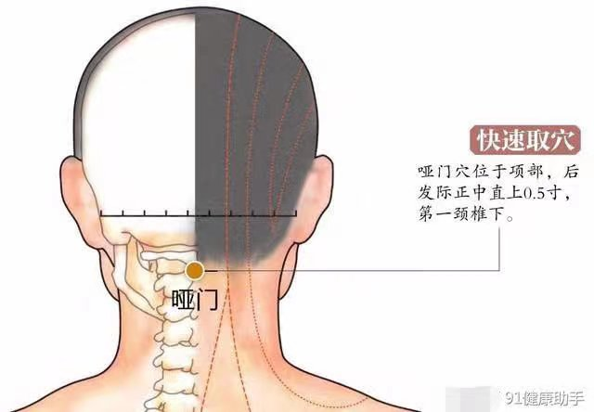
二、常见病症的刮痧疗法
2、刮颈肩部：患者取坐位。
(1)刮颈部：用直线刮法刮颈部督脉循行区域，从哑门至大椎进行刮拭，重点刮拭大椎穴，刮10～20次为宜。
(2)刮肩部：用弧线刮法刮两侧肩部，由风池及乳突根部从上向下，经过肩井，刮向肩端，每侧刮10～20次为宜，力量均匀适中，并在风池、肩井穴加点压按揉手法，增强效果。

Slide 22
二、常见病症的刮痧疗法
2、刮颈肩部：
(3)刮上肢：患者取坐位。
术者一手牵拉前臂，另一手握刮板，用直线重刮法刮拭前臂手太阴肺经循行区域，从尺泽经孔最、列缺、经渠刮至太渊，每侧刮10～20次。在手少阳三焦经支沟穴、手阳明大肠经合谷穴处可用刮板棱角点压按揉3～5次。

Slide 23
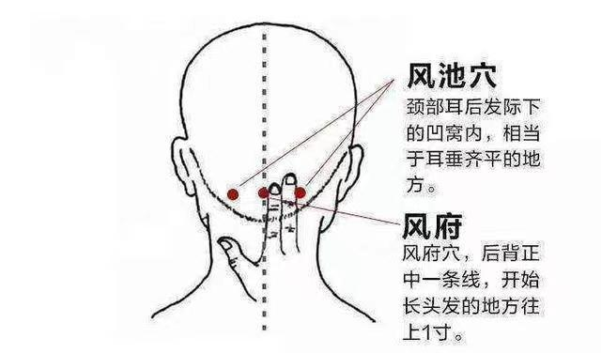
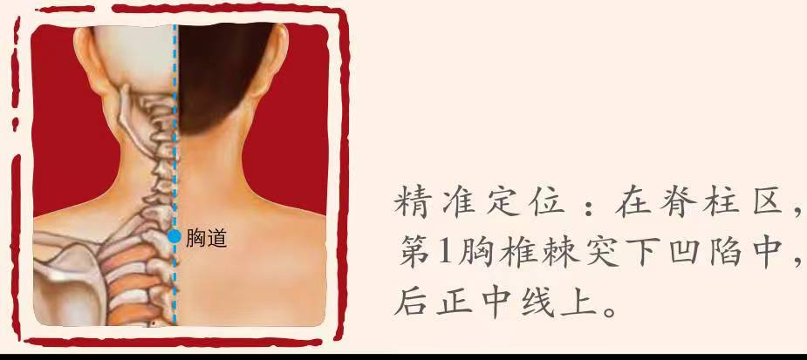
二、常见病症的刮痧疗法
㈡项痹症
项痹症多有颈椎病引起。刮痧治疗项痹病时刮拭的主要部位为头部、颈肩部和上肢
1、刮头部：患者取坐位。采用梳刮法，从前额发际处及双侧太阳穴处向后发际处做有规律的单方向刮拭，使头部放松。注意重点刮拭太阳、百会和风池穴。
2、刮颈肩部：患者取坐位，低头向前倾；术者一手扶持患者头顶部，保持头部相对稳定，另一手握持刮痧板刮拭。
(1)刮颈部正中：用直线刮法轻刮颈部正中督脉循行区域，从风府穴向下刮过大椎穴下至陶道穴，刮10-20次为宜；身体消瘦、颈椎棘突明显突出者，宜用刮痧板的边角由上向下依次点压按揉每一个椎间隙3～5次，以局部有酸胀感为度。

Slide 24
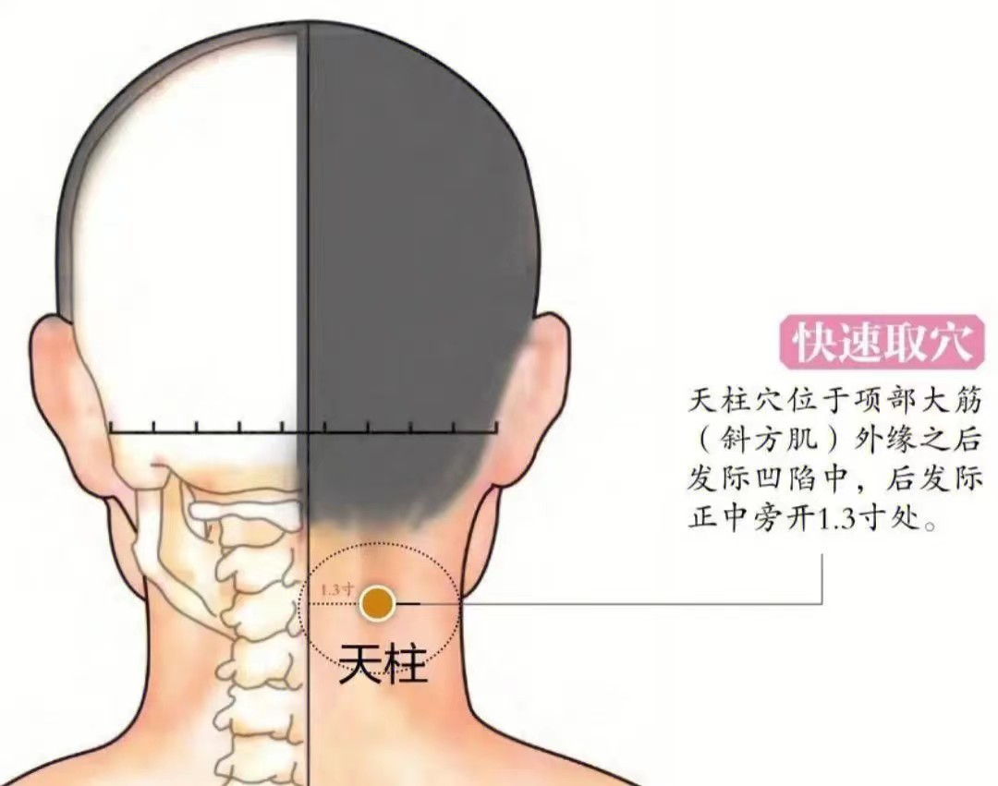
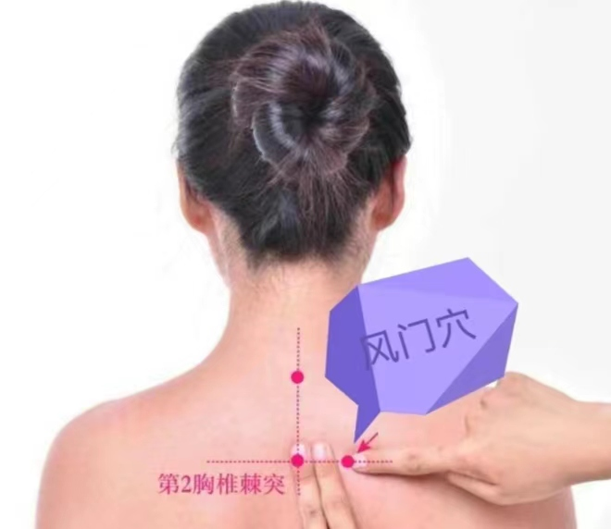
二、常见病症的刮痧疗法
㈡项痹症
(2)刮颈部脊柱两侧：
用直线刮法重刮颈部脊柱两侧膀胱经循行区域，从天柱穴向下刮至风门穴，每侧刮拭20 ～30次为宜，风门穴可采用点压法、按揉法。

Slide 25
二、常见病症的刮痧疗法
㈡项痹症
(3)刮颈部外侧：
用轻刮法、弧线刮法刮拭颈部左右两侧胆经循行区域，从风池过肩井并延长至肩头，每侧刮拭20～30次为宜，肩井穴可采用点压法、按揉法。

Slide 26
二、常见病症的刮痧疗法
㈡项痹症
(4)刮上肢：
患者取坐位，头颈向对侧平旋。术者用一手牵拉前臂，另一手握刮板，刮拭上肢沿手阳明大肠经脉循行区域，由肩上的肩髃穴向下刮过曲池至合谷，每侧刮10～20次，在肩髃、曲池穴位处可稍加力重刮，其他部位轻手法相连，合谷穴处宜用刮板棱角点压按揉3～5次。

Slide 27
二、常见病症的刮痧疗法
(三)肩凝症
肩凝症即肩关节周围炎。本病的好发年龄在50岁左右，故俗称“五十肩”。
刮痧治疗肩凝症时刮拭的主要部位为颈肩部、上肢和下肢。
1、刮颈肩部：患者取坐位。
(1)刮颈部正中：用轻手法直线刮拭颈部正中督脉循行区域，从风府到大椎穴，刮10～20次即可；若肌肉薄弱，棘突明显者，可用刮板棱角点压按揉椎间隙，自上而下，每个间隙按压10秒左右。
(2)刮肩上部：用弧线刮法从后发际风池穴向肩井穴、肩髃穴方向刮拭，每侧刮拭20～30次为宜，风池穴、肩井穴可采用点压法、按揉法。

Slide 28
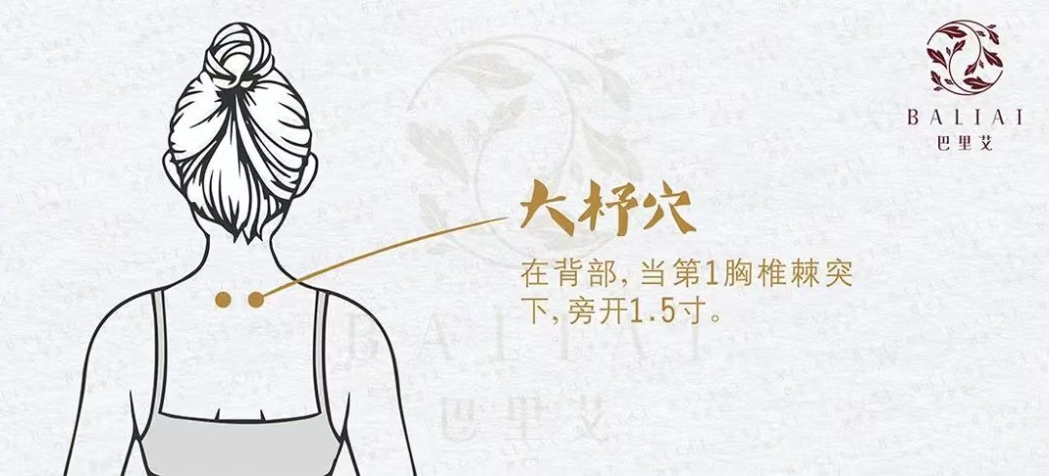
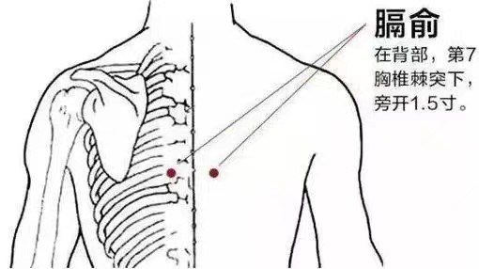
二、常见病症的刮痧疗法
(三)肩凝症
(3)刮肩胛内侧：
用直线重刮法从后发际天柱穴向大杼穴、膈俞穴方向刮拭，每侧刮拭20～30次为宜。

Slide 29
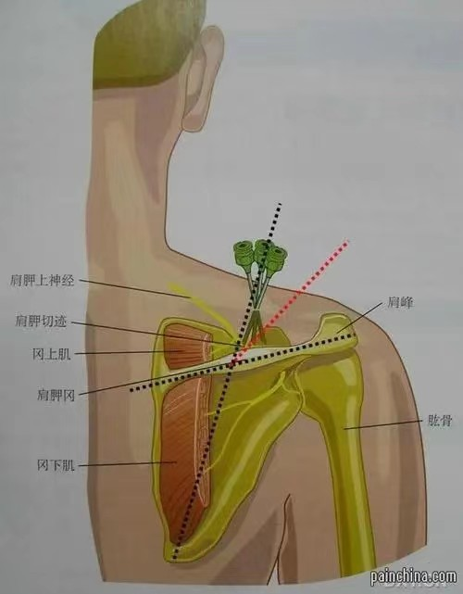
二、常见病症的刮痧疗法
(三)肩凝症
(4)刮肩后部：先用直线轻刮法由内向外刮拭肩胛冈上下，然后用弧线刮法刮拭肩关节后缘的腋后线，每一部位刮拭20～30次为宜。
(5)肩刮前部：用弧线刮法刮拭腋前线，每侧从上向下刮拭20～30次为宜。
(6)肩外侧刮痧：术者一手握住患者前臂手腕处，使上肢外展45°，用重刮法、直线刮法刮拭肩关节外侧的三角肌正中及两侧缘，每侧刮拭10～20次为宜。

Slide 30
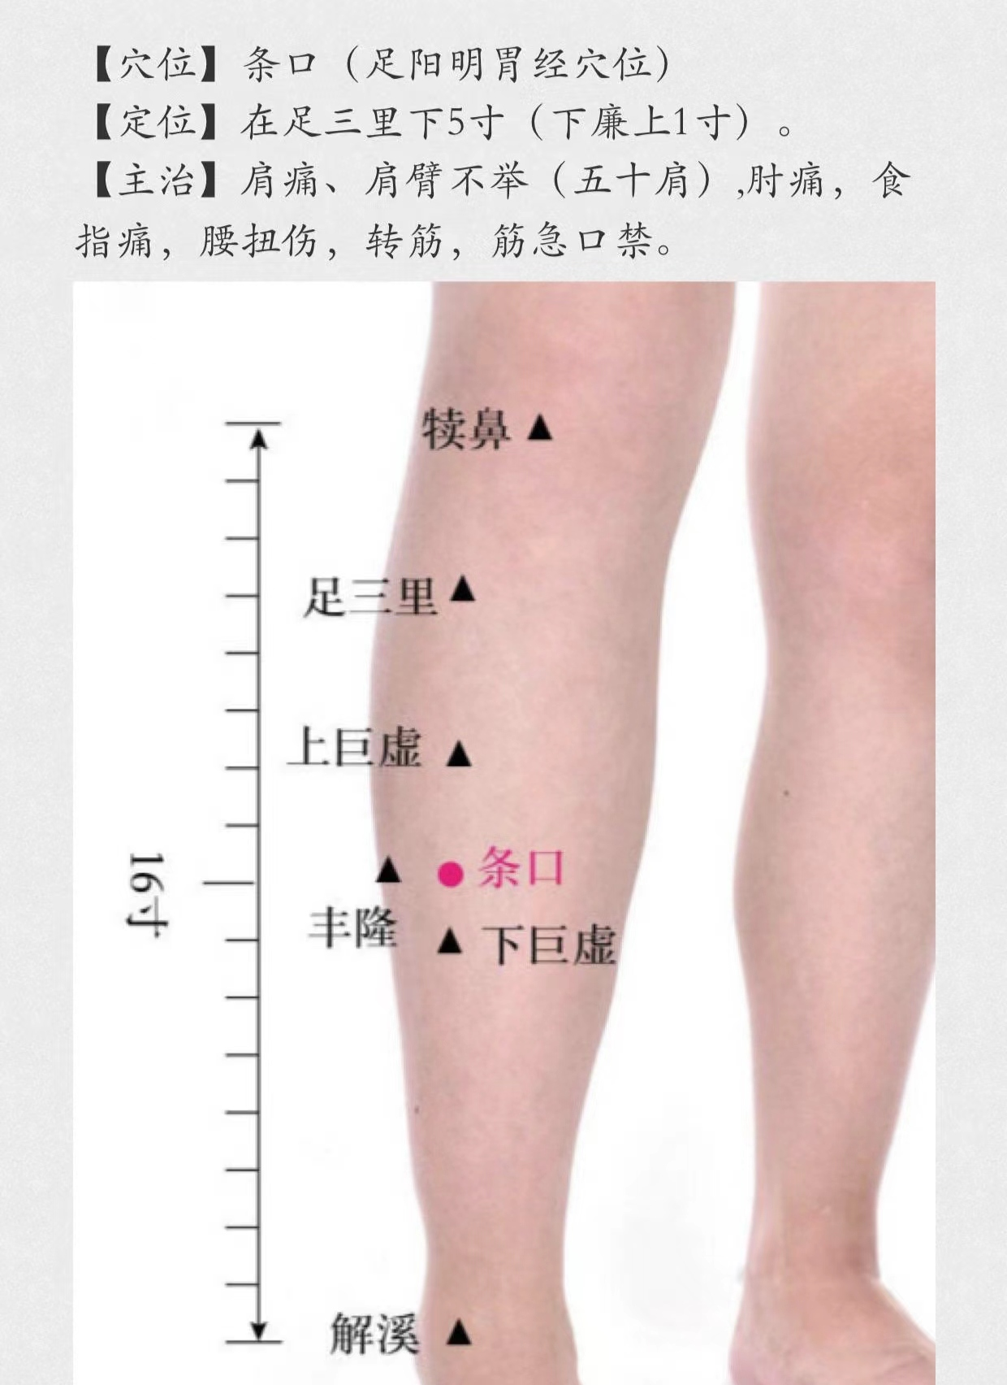
二、常见病症的刮痧疗法
(三)肩凝症
2、刮上肢：患者取坐位。
术者用一手牵拉前臂，另一手握刮板，刮拭上肢沿手阳明大肠经脉循行区域，由肩上的肩髃向下刮过曲池至合谷穴，每侧刮10～20次，在肩髃、曲池穴位处可稍加力重刮，其他部位轻手法相连，合谷穴处用刮板棱角点压按揉3～5次。
3、刮下肢：患者取坐位。
用直线刮法刮拭足阳明胃经循行线，从足三里刮至条口穴，每侧刮10～20次，在条口穴可稍加力重刮。

Slide 31
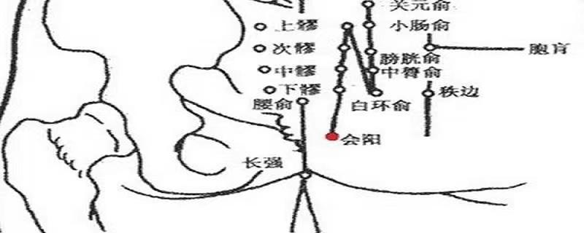
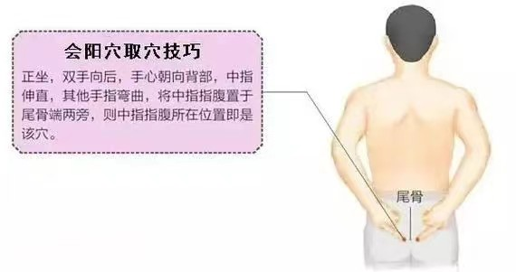
二、常见病症的刮痧疗法
(四)腰痛病
刮痧治疗腰痛病时刮拭的主要部位为背腰部和下肢。
1、刮背腰部：患者取俯卧位。
(1)刮背腰部正中：用轻刮法从上向下刮拭背腰部正中督脉循区域，刮拭10～20次为宜。身体消瘦、椎体棘突明显突出者，宜用刮痧板的边角，由上向下依次点压按揉每一个椎间隙3～5次，以局部有酸胀感为宜。
(2)刮背腰部脊柱两侧：用直线重刮法从上向下刮拭背腰部脊柱旁开1.5～3寸的区域，也可以分别刮拭背部膀胱经的两条侧行线，每侧刮拭20～30次为宜。
(3)刮腰骶部：用直线轻刮法刮拭上髎、次髎、中髎、下髎到会阳，每侧刮10～20次为宜。

Slide 32
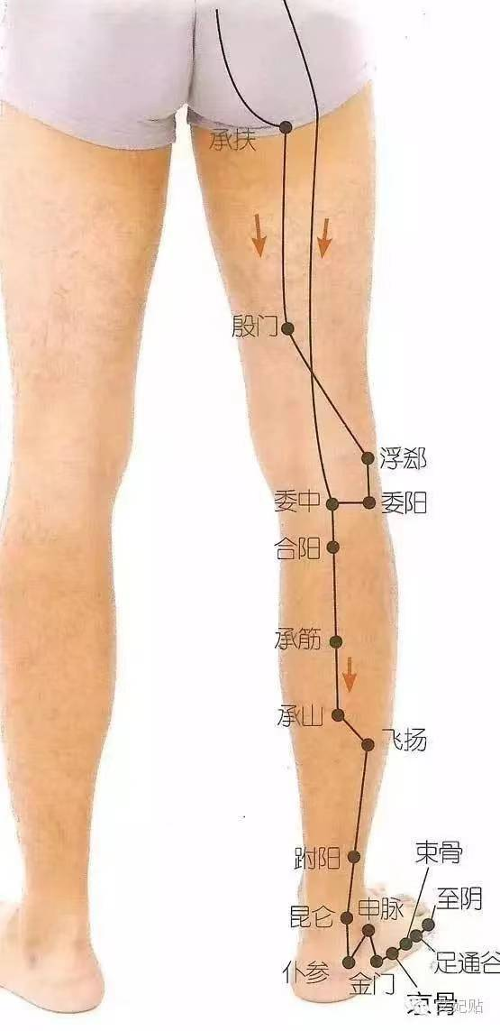
二、常见病症的刮痧疗法
(四)腰痛病
2、刮下肢：患者取俯卧位。
(1)刮下肢后侧：用直线刮法刮拭下肢后侧膀胱经循行区域，以膝关节为界分上下两段分别刮拭，先从承扶开始，经过殷门到委中，从委中经过承筋到承山，每段刮拭10～20次为宜，委中穴可用点压按揉法，承山穴应重刮。

Slide 33
二、常见病症的刮痧疗法
(四)腰痛病
2、刮下肢：患者取俯卧位。
(2)刮下肢外侧：用直线刮法，刮拭下肢外侧胆经循行区域，以膝关节为界分上下两段分别刮拭，先从环跳开始，经过风市到膝阳关，然后从阳陵泉刮到悬钟，每一部位刮拭10～20次为宜。环跳可加用点压法、按揉法。

Slide 34
二、常见病症的刮痧疗法
(五)痤疮
痤疮是一种毛囊与皮脂腺的慢性炎症性皮肤病，以面、上胸、背部等处的粉刺、丘疹、脓疱等皮损为主要症状。因为其初起损害多有粉刺，所以本病又称为粉刺。多因饮食不节，过食肥甘厚味，或感外邪等诱发。本病为常见病、多发病，总发病率约占人口的20%～24%，尤其好发于青春期男女，约有30%～50%的青年都患有不同程度的痤疮，一般男性的比例略高于女性，30岁以后病情逐渐减轻或自愈。
刮痧治疗痤疮时刮拭的主要部位为背部、上肢和下肢。
1、刮背部：患者取俯卧位。
(1)刮背腰部正中：用直线泻刮法刮拭背部正中督脉循行区域，从大椎穴刮至命门穴，刮拭10～20次为宜。
(2)刮背腰部脊柱两侧：用直线重刮法刮拭脊柱两侧膀胱经循行区域，从肺俞开始，经厥阴俞、心俞、督俞、隔俞、肝俞、胆俞、脾俞、胃俞刮至肾俞，每侧刮10～20次为宜。
2、刮上肢：患者取仰卧位。刮拭前臂外侧手阳明大肠经循行区域，重点刮拭曲池穴，可加点压、按揉手法，每侧刮拭10～20次为宜。
3、刮下肢：患者取仰卧位。
(1)刮下肢外侧：用直线刮法刮拭下肢外侧的足阳明胃经循行区域，从足三里穴到丰隆穴，每侧刮拭20～30次。
(2)刮下肢内侧：用直线刮法刮拭下肢内侧的足太阴脾经循行区域，从阴陵泉穴到三阴交穴，每侧刮拭20～30次。
(3)点压、按揉足阳明胃经的内庭穴、足太阴脾经的厉兑穴，每穴点压按揉3～5次。

Slide 35
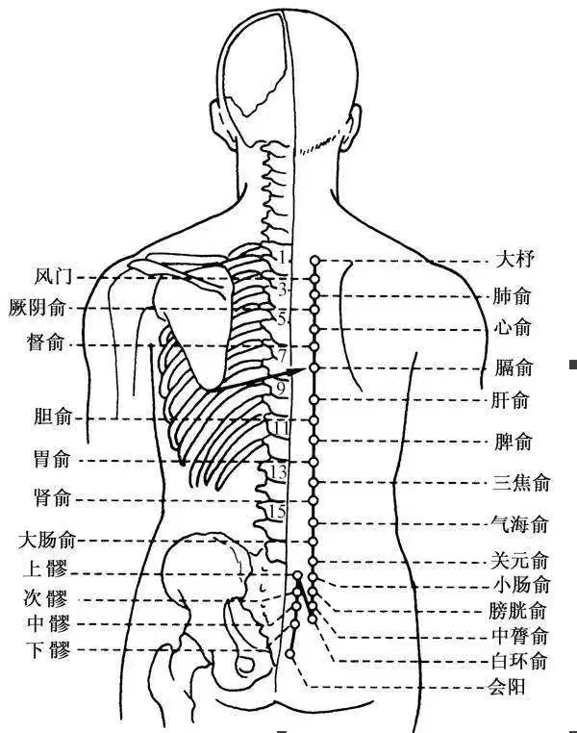
二、常见病症的刮痧疗法
㈤痤疮
1、刮背部：患者取俯卧位。
(1)刮背腰部正中：用直线泻刮法刮拭背部正中督脉循行区域，从大椎穴刮至命门穴，刮拭10--20次为宜。
(2)刮背腰部脊柱两侧：用直线重刮法刮拭脊柱两侧膀胱经循行区域，从肺俞开始，经厥阴俞、心俞、督俞、隔俞、肝俞、胆俞、脾俞、胃俞刮至肾俞，每侧刮10～20次为宜。
2、刮上肢：患者取仰卧位。刮拭前臂外侧手阳明大肠经循行区域，重点刮拭曲池穴，可加点压、按揉手法，每侧刮拭10～20次为宜。

Slide 36
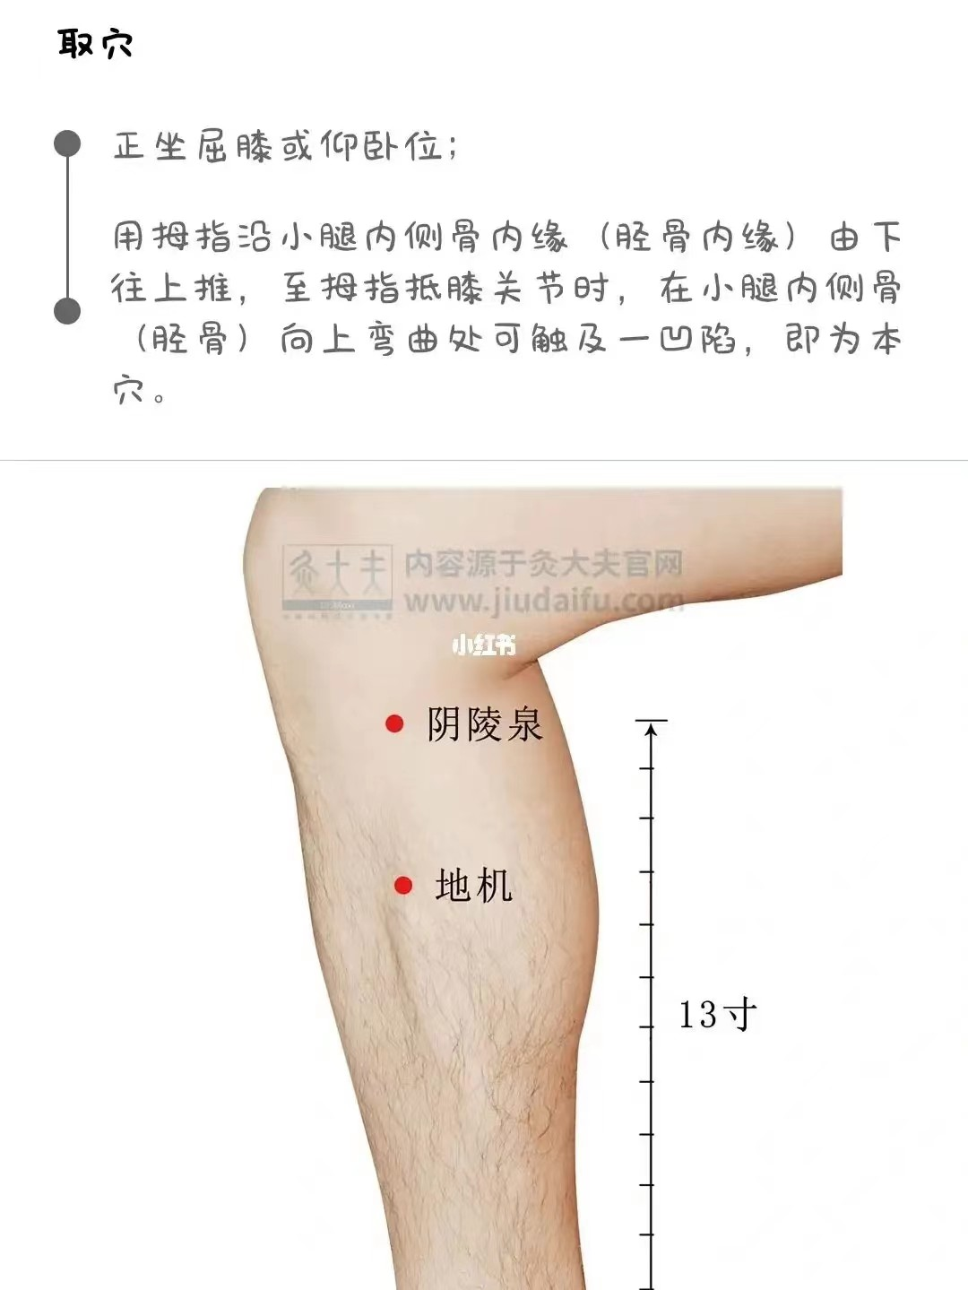
二、常见病症的刮痧疗法
(五)痤疮
3、刮下肢：患者取仰卧位。
(1)刮下肢外侧：用直线刮法刮拭下肢外侧的足阳明胃经循行区域，从足三里穴到丰隆穴，每侧刮拭20～30次。
(2)刮下肢内侧：用直线刮法刮拭下肢内侧的足太阴脾经循行区域，从阴陵泉穴到三阴交穴，每侧刮拭20～30次。
(3)点压、按揉足阳明胃经的内庭穴、足太阴脾经的厉兑穴，每穴点压按揉3～5次。

Slide 37
三、六经刮痧
㈠为什么调理手六经能达到整体通调的效果?
1、经络是人体运行气血、联络脏腑、沟通内外、贯穿上下的通路。
2、经络于内部属络脏腑，于外部分布在四肢、头身。
3、经络贯穿上下、前后、左右，使人体成为统一的整体。

Slide 38
三、六经刮痧

Slide 39
三、六经刮痧
同名经：

Slide 40
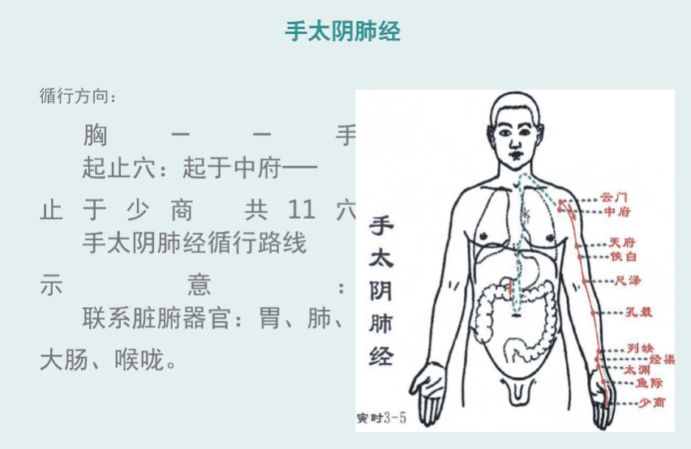
三、六经刮痧

Slide 41
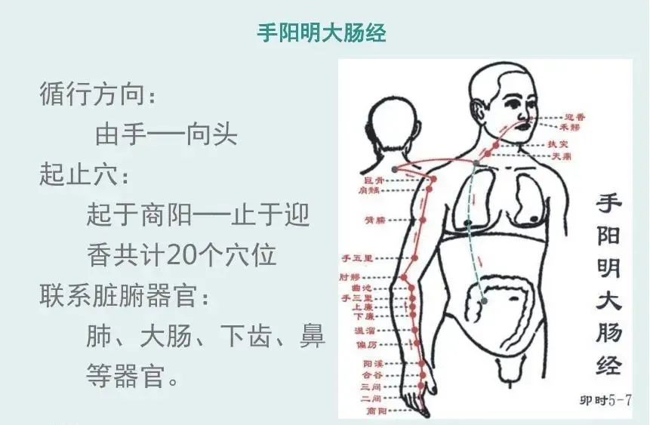
三、六经刮痧

Slide 42
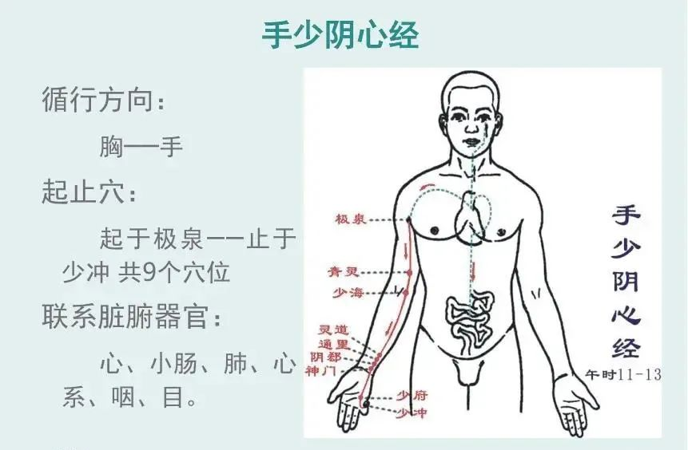
三、六经刮痧

Slide 43
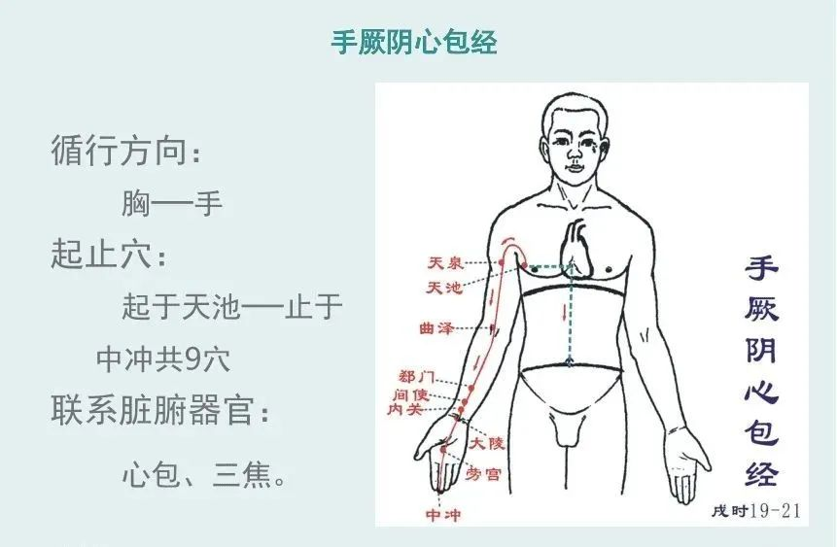
三、六经刮痧

Slide 44
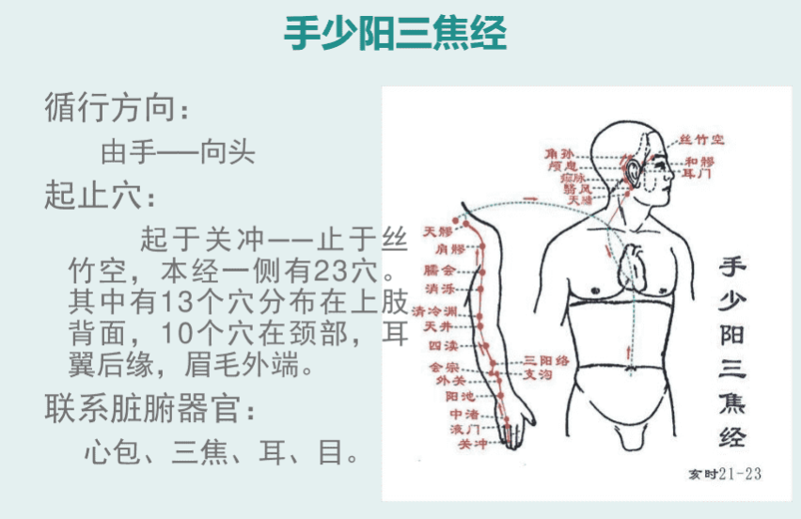
三、六经刮痧

Slide 45
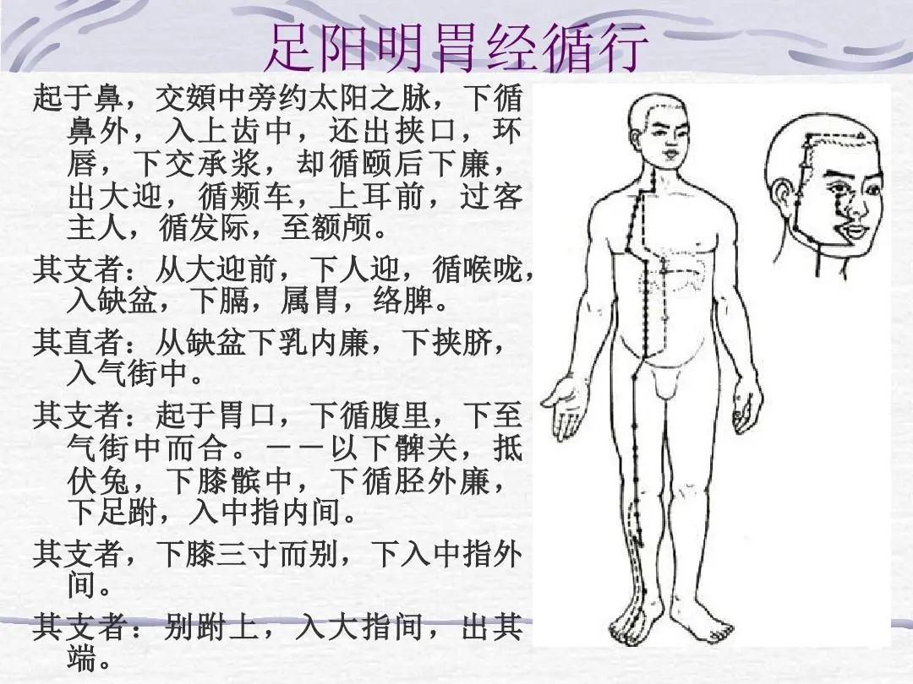
三、六经刮痧

Slide 46
三、六经刮痧

Slide 47
三、六经刮痧

Slide 48
三、六经刮痧

Slide 49
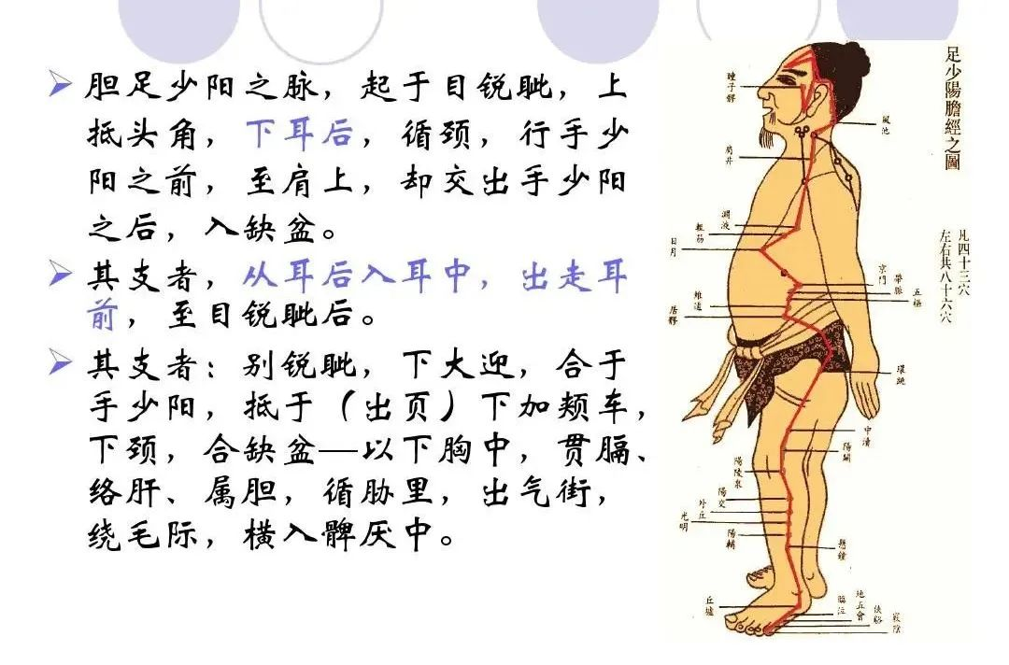
三、六经刮痧

Slide 50
三、六经刮痧

Slide 51
三、六经刮痧
手三阴（手臂内侧）：
手太阴肺经（大拇指）
手厥阴心包经（中指）
手少阴心经（小指）
手三阳（手臂外侧）：
手阳明大肠经（食指）
手三阳三焦经（无名指）
手太阳小肠经（小指）
从胸走手
从手走头

Slide 52
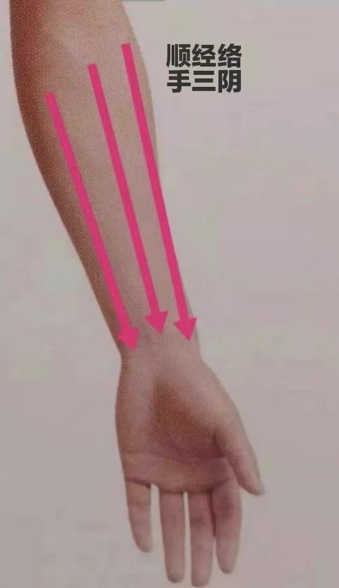
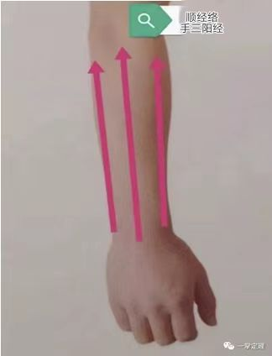
三、六经刮痧
手三阳：手腕到手肘为顺，手肘到手腕为逆
手三阴：手肘到手腕为顺，手腕到手肘为顺
㈡刮痧的方向
顺经络刮痧：
温阳散寒，排邪气
逆经络刮痧：
滋阴清热，偏补益
平经络刮痧：
一顺一逆，平补平泻

Slide 53
三、六经刮痧
㈣六经刮痧的频次
1.病症急性期：
一天刮两次，每条经络刮500下
2.病症缓解期：症状不严重，症状发作不频繁
一天刮一次，每条经络刮200-500下
3.病症恢复期：
两天刮一次或者一周刮两次，每条经络刮200-500下
㈢刮痧六步骤
第1步--部位
第2步--介质
第3步--握板
第4步--刮痧
第5步--次数
第6步--结束

Slide 54
四、刮痧禁忌症
1.严重心脑血管疾病、肝肾功能不全、全身浮肿、极度虚弱或消瘦者。
2.有出血倾向的疾病，如严重贫血、血小板减少性紫疲、白血病、血友病等。
3.急性骨髓炎、结核性关节炎、传染性皮肤病、烧伤、体表肿瘤、皮肤溃烂，或急性外伤创伤部位。
4.精神分裂症、抽搐等不配合进行刮痧者。
5.醉酒、过饥、过饱、过度疲劳者。
6.孕妇禁止刮痧。
7.眼睛、口唇、舌体、耳孔、鼻孔、乳头、肚脐、前后二阴，以及大血管显现处等部位。

Slide 55
五、注意事项
1、刮痧时选取适当的刮痧部位，以经脉循行和病变部位为主，刮痧部位应用热毛巾，或一次性纸巾，或用75%乙醇棉球或生理盐水棉球进行清洁或消毒，然后取适量刮痧介质，置于清洁后的拟刮拭部位，用刮痧板涂抹均匀。刮痧后应用干净纸巾、毛巾或消毒棉球将刮拭部位的刮痧介质擦拭干净。
2、刮痧时应注意室内保暖，尤其是在冬季应避免感受风寒；夏季刮痧时，应避免风扇、空调直接吹刮拭部位。
3、年迈体弱、儿童、对疼痛较敏感的患者宜用轻刮法刮拭。不愿意配合的孩子，不强行刮痧。

Slide 56
五、注意事项
4、刮痧过程中产生的酸、麻、胀、痛、沉重等感觉，均属正常反应。刮痧后皮肤出现潮红、紫红色等颜色变化，或出现粟粒状、丘疹样斑点，或片状、条索状斑块等形态变化，并伴有局部热感或轻微疼痛，都是刮痧的正常反应，数天后即可自行消失，一般不需进行特殊处理。
5、刮痧过程中若出现头晕、目眩、心慌、出冷汗、面色苍白、恶心欲吐，甚至神昏仆倒等晕刮现象，应立即停止刮痧，使患者呈头低脚高平卧位，饮用一杯温开水或温糖水，并注意保温，或用刮痧板点按患者百会、人中、内关、足三里、涌泉穴。

Slide 57
五、注意事项
6、刮痧结束后，最好饮一杯温水，不宜即刻食用生冷食物，刮痧出痧后30分钟以内不宜洗冷水澡。
7、凡肌肉丰满处(如背部、臀部、胸部、腹部、四肢)宜用刮痧板的横面(薄面、厚面均可)刮拭。对一些关节处、四肢末端、头面部等肌肉较少、凹凸较多的部位宜用刮痧板的棱角刮拭。
8、下肢静脉曲张或下肢肿胀者，宜由下向上刮拭，采用逆刮法。
9、给有精神情志问题的人刮痧，需要判断情志问题的稳定性，如果在刮痧过程中病情发作，无法控制建议及时就医。
10.需要长期为较重病的家属或者患者进行刮痧调理的，操作者注重自身体质，不要过度劳累。

Slide 58
五、注意事项
11.力度要轻柔，以刮至微红，不出痧为宜。现在的人的体质特点多虚，所以建议刮痧力度轻柔。
12.一般刮痧完半小时内不建议洗手，1小时内可用温水洗手，刮完痧当天是可以洗澡的，可以洗温水澡热水澡，不能洗冷水澡，也不能去汗蒸。
13.疑难杂症的患者以及重大疾病患者，需根据你的个人接诊能力来操作，如果对病情无法把控，不建议进行刮痧
14.如果遇到传染病症需带好口罩做好防护。刮痧完成后可以自己做一下吐纳深呼吸，以调节自己的肺气，促进全身的气血流动。

Slide 59
感谢大家

